Slide 1
招聘操作手册
苏州工业园区教育局

Slide 2
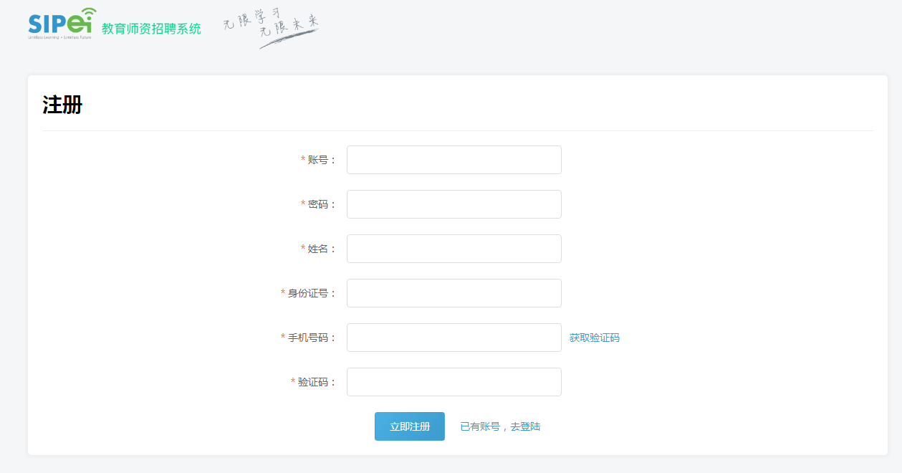
1、注册
1）PC端打开浏览器输入网址：http://rc.sipedu.org/talents/public.html#/register
2）注册账号：根据页面要求进行账号注册
3）已注册账号可直接点击【已有账号，去登录】

Slide 3
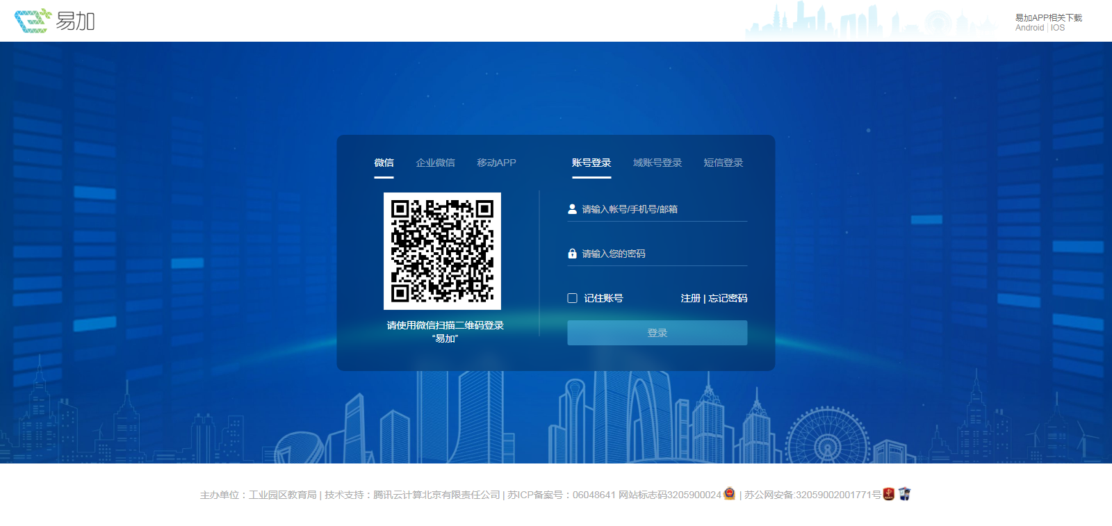
2、登录
账号登录：使用注册时填写的账号密码进行登录，也可使用手机号和短信验证码登录。

Slide 4
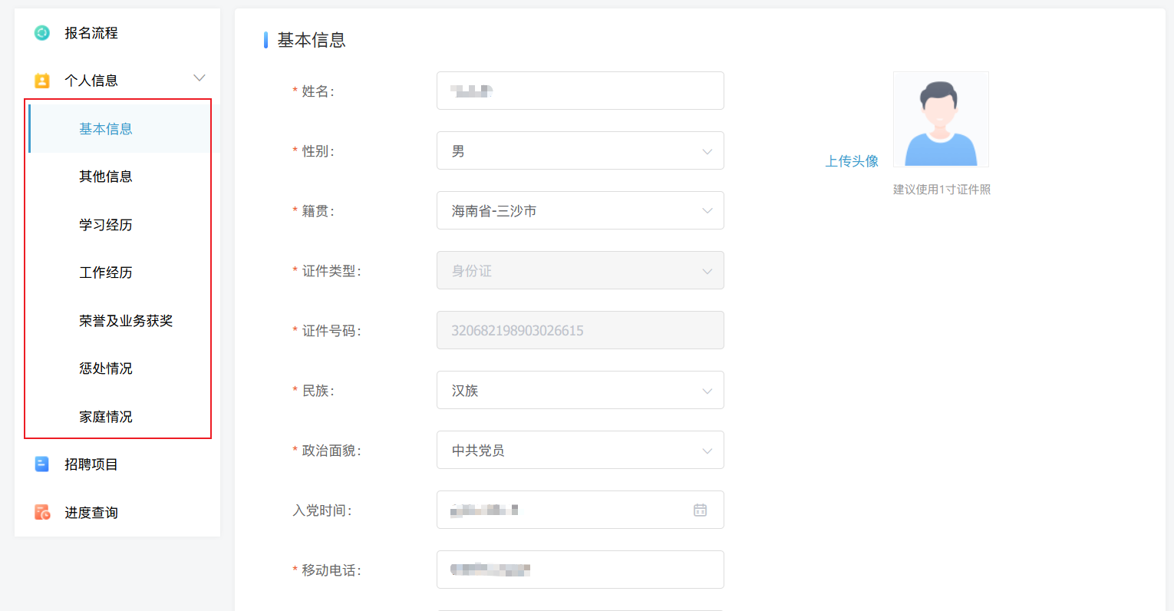
3、填写个人信息
个人信息：根据页面要求进行个人信息完善

Slide 5
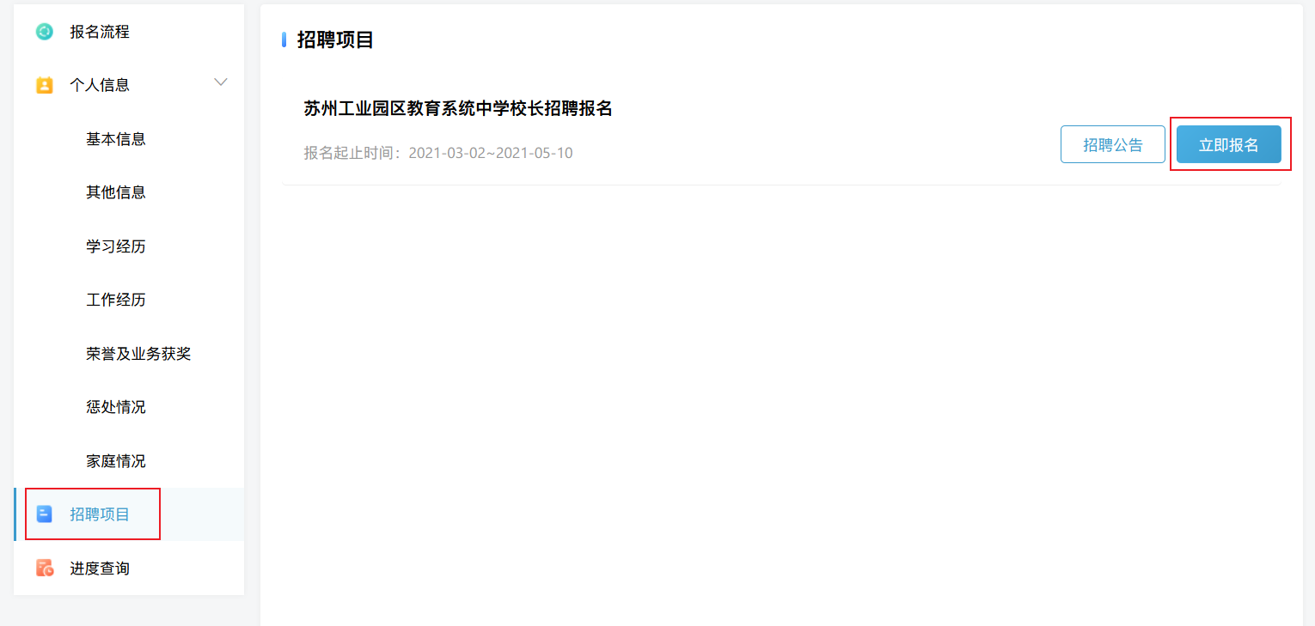
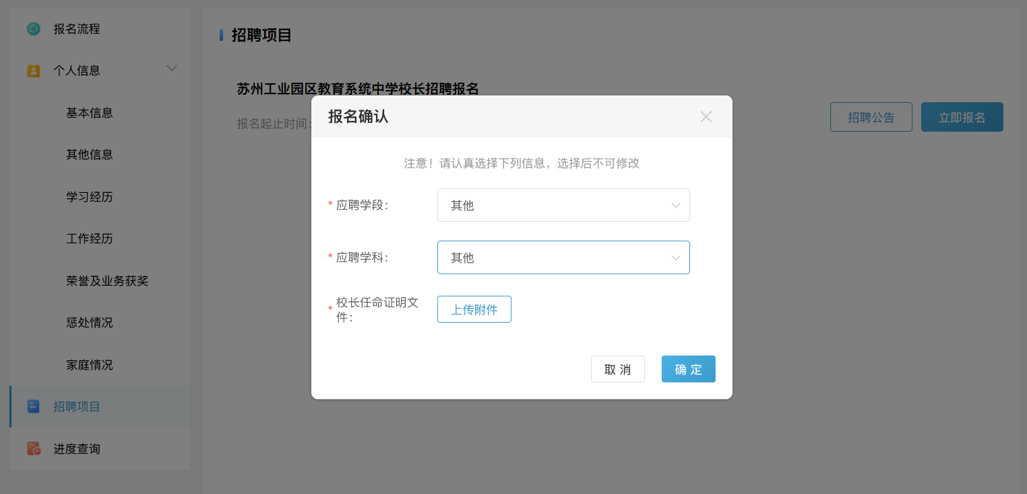
4、报名
报名：进入招聘项目，找到苏州工业园区教育系统中学校长招聘报名 ，点击立即报名，学段学科选择其他，同时需要上传校长任命证明文件

Slide 6
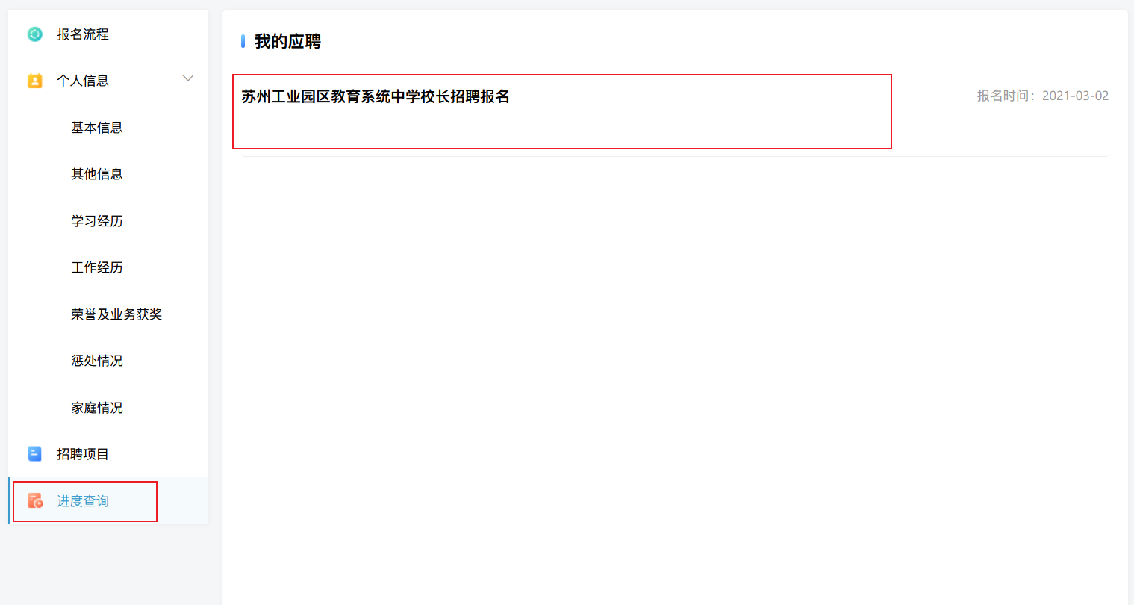
5、进度查询
进入进度查询，显示我的应聘，点击即可查询已报名项目当前进度。

Slide 7
6、服务电话
技术咨询电话：13906275324（同微信）
业务咨询电话：0512-66681126

